Slide 1
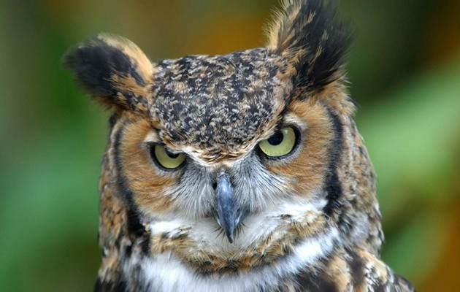
ЧТО?
ГДЕ?
ИГРА № 1
КОГДА?

Slide 2
Правила игры Играют 2 команды. Поочерёдно щёлкают мышкой по волчку, стрелка вращается и останавливается напротив конверта с заданием. Щёлкнув мышкой по конверту, появится слайд с вопросом. На обсуждение вопроса отводится 1 минута. Щёлкнув мышкой по песочным часам, они отсчитают время. За каждый правильный ответ команда получает одно очко. Побеждает команда, набравшая набольшее количество очков.

Slide 3
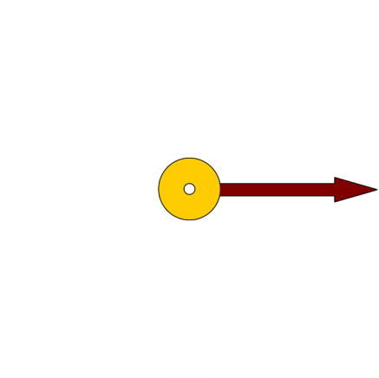
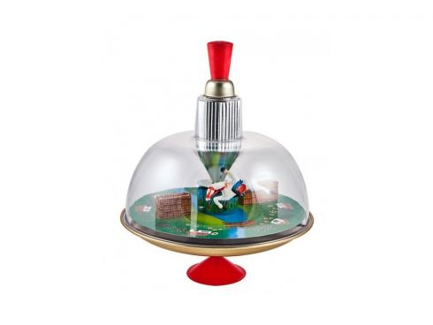
Вопрос
№3
Вопрос
№4
Вопрос
№2
Вопрос
№5
Вопрос
№1
Вопрос
№6
Вопрос
№8
Вопрос
№7

Slide 4
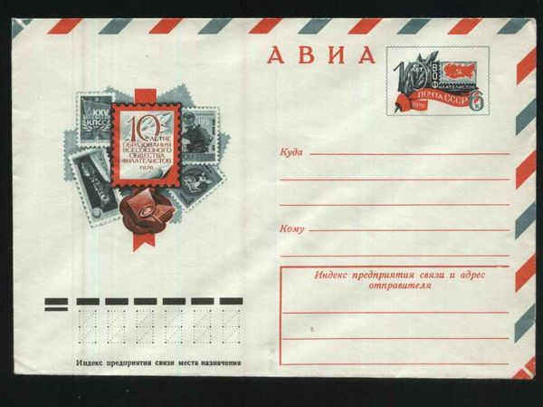
Вопрос
№1.
СКАЗОЧНИКИ
«Сказка о попе и
работнике его Балде»,
«Сказка о мертвой царевне»
и другие принадлежат ЕГО перу
Александр Пушкин

Slide 5
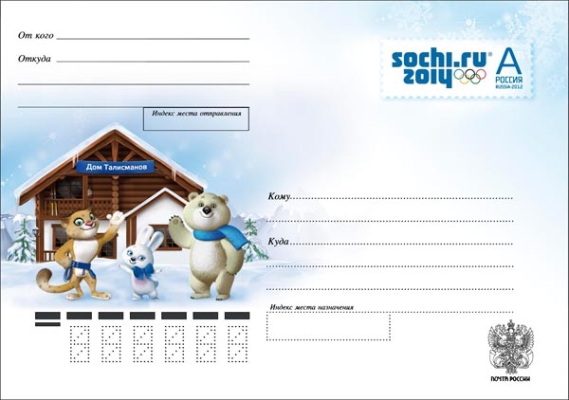
Вопрос
№2
СКАЗОЧНИКИ
Одним из самых издаваемых писателей в СССР был этот датчанин
Ганс-Христиан Андерсен

Slide 6
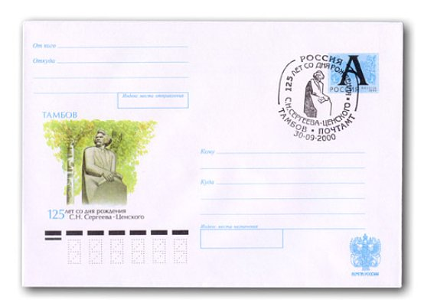
Вопрос
№3
КОТЫ И СОБАКИ
Она впервые появилась в комиксе о Бэтмене, а ее настоящее имя Селина Кайл
Женщина-кошка

Slide 7
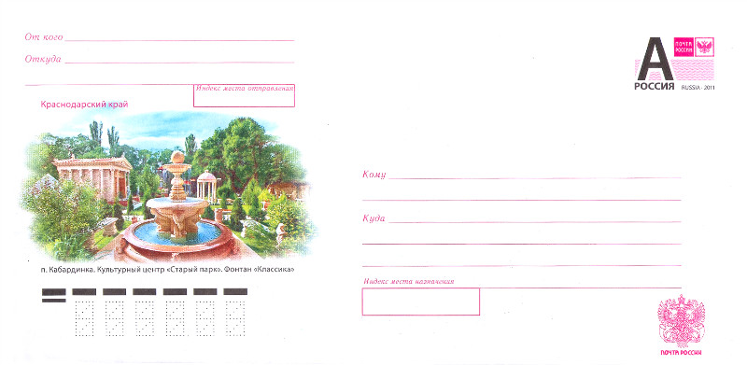
Вопрос
№4
КОТЫ И СОБАКИ
В Англии с НЕЙ наоборот связывают удачу.
Назовите ее двумя словами
Черная кошка

Slide 8
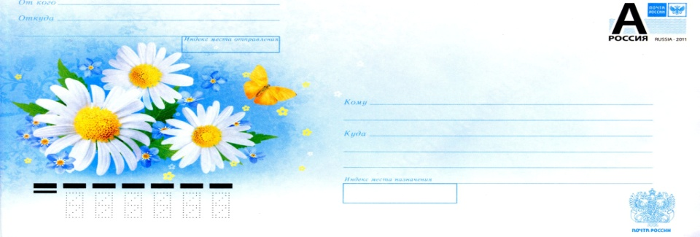
Вопрос
№5
ГОРОДА БЕЛАРУСИ
Это второй по величине город Беларуси
Гомель

Slide 9
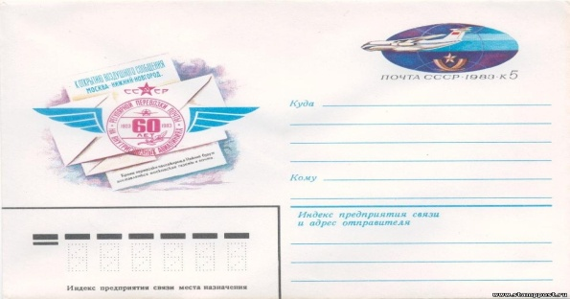
Вопрос
№6
ГОРОДА БЕЛАРУСИ
Франциск Скорина был уроженцем ЭТОГО ГОРОДА
Полоцк

Slide 10
Вопрос
№7
-РОГ-
Так называется передняя наиболее выпуклая прозрачная часть глазного яблока
Роговица

Slide 11
Вопрос
№8
-РОГ-
Он составляет основу сырников
Творог

